Slide 1
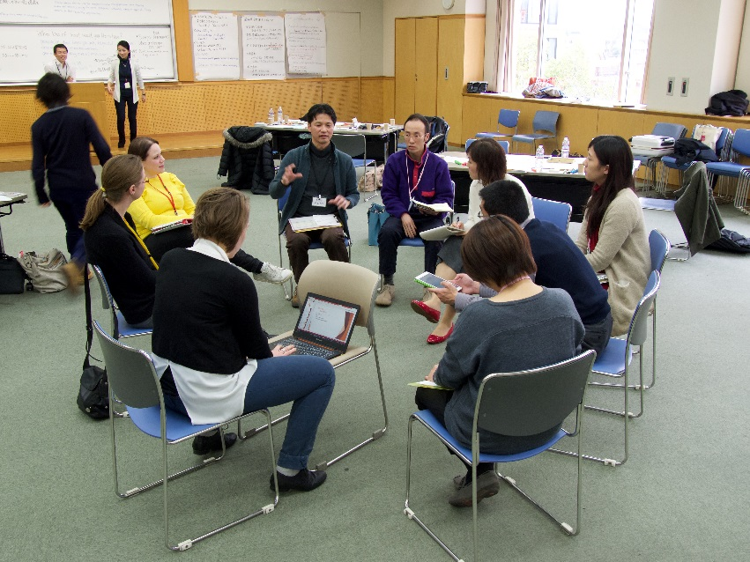
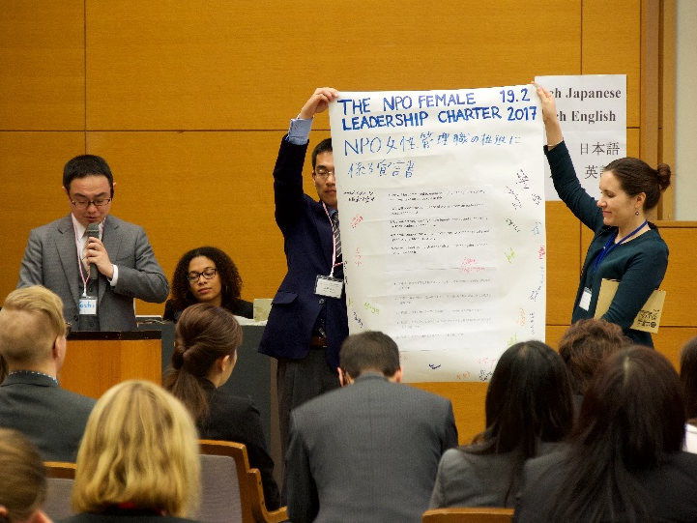
平成30年2月15日（木）～18日（日）開催
NPOマネジメントフォーラム2018
主催：内閣府、一般財団法人青少年国際交流推進センター
事業概要
本フォーラムは、高齢者分野、障害者分野、青少年分野における若手専門家・活動実践者の総勢約100名が、日本と外国から一堂に会するディスカッション型国際交流プログラム（英語不要・通訳付）です。NPOマネジメントフォーラム2018では、日本とドイツ、ニュージーランド、オーストリアの高齢者・障害者・青少年分野の専門家及び活動実践者が一堂に会し、非営利団体で活躍する青年層がどのように地域の活性化に貢献できるかを議論します。
総合テーマ「非営利団体運営に求められるリーダーシップ
非営利団体が、社会課題の解決に効果的に取り組むには、メンバー一人一人の自発性を最大限引き出しながら、様々なステークホルダーを巻き込み地域のニーズに応え、継続的に事業を実施できる環境を生み出すことが重要です。リーダーシップの在り方は、分野の特性や、国ごとの社会背景における非営利団体の位置づけにより様々あると考えられます。本フォーラムでは、多様なリーダーシップの在り方を認識するとともに、国や分野を超えて共通して求められる要素や条件について議論することで、共生社会の実現に向けて自団体で応用可能なアイディアを得ることを目指します。
トピック１組織内でリーダーシップを発揮できる人材の育成
人材が重要資源である非営利団体にとって、メンバー一人一人がオーナーシップを持ち、自らの能力を最大限活かしながら行動を展開することは、効果的な事業実施のために必要不可欠です。周囲のメンバーのコミットメントを引き出し、さらなる自発性を促すうえで重要な視点や行動について議論することで、組織内の人材力強化を目指します。
トピック２「地域と繋がるためのコーディネーション能力」
非営利団体の活動は、多様なステークホルダーを含むよりインフォーマルな関係に基づいていることが多く、多岐に渡る関係者との連携や協力は、地域のニーズを発見し、課題に対して適切な対応を検討するうえで基礎を成しています。地域のステークホルダーとの関係作りに求められる条件や効果的な工夫について討議し、地域内での連携能力の向上を目指します。
トピック３「団体及び事業運営のための資金調達能力」
非営利団体が継続的に事業を実施するには、共感を呼ぶビジョンを持つと同時に、そのビジョンを支持する支援者を、社会の様々な階層において見つけ、適切に発信していくことが重要です。継続的な資金調達に必要な考え方やアプローチについて検討し、事業実施の基盤強化を目指します。
応募・問い合わせ先：一般財団法人青少年国際交流推進センター
応募方法：応募要項をご覧下さい。
応募締切：平成30年1月9日（火）午前10時

